Slide 1





مهارات
التخطيط للمستقبل

Slide 2





الهدف من ورشة العمل
تمكين المشاركين من التعرف على مفهوم التخطيط والتخطيط للمستقبل وتطبيق الخطوات الرئيسية الخمسة للتخطيط المستقبلي وتزويدهم بمهارات وضع الأهداف وتحديد الأولويات وتنظيم الوقت وتوظيفها في بناء خططهم المستقبلية.

Slide 3



تمرين بطاقة هويتي من أنا وطموحاتي ؟
التعارف والتوقعات

Slide 4

مفتاح نجاح لورشة العمل
المسؤولية الشخصية للمشاركين

Slide 5
العقد الإجتماعي للمشاركين
المشاركة الفاعلة
وضع الهاتف على الصامت
الالتزام بتنفيذ المهمات البومية
الجدية والتعاون بين المشاركين

Slide 6


تمرين تحفيزي
أنا مش بيكاسو

Slide 7




شاركنا باول رسمة بحياتيك

Slide 8
مفاهيم ومصطلحات مهمة ؟
1
التخطيط للمستقبل
2
أنواع المستقبل
3
متطلبات التخطيط للمستقبل

Slide 9

مفهوم التخطيط للمستقبل ؟
هو التنبؤ بما سيكون عليه المستقبل متضمنا الاستعداد لهذا المستقبل لتحقبق أهداف معينة

Slide 10
متطلبات التخطيط للمستقبل يتطلب مهارتان :
اولا :مهارة التنبوء
و المقصود بها العمل على صنع المستقبل :
تخيل المستقبل باحلام واسعه
هندسة المستقبل و تحديد الاحلام وهندستها
ثانيا : مهارة عدم الخوف من المستقبل
الخوف و التمسك بالماضي طلبا للامان و الراحه شيء سلبي و سيؤدي الي :
1- التردد و الخوف و عدم اتخاذ قرار
2- الهروب من المسؤوليه و الخوف من الانطلاق و نضع قيود على نفسنا

Slide 11
أنواع المستقبل
مستقبل سوف يأتي حتما
مستقبل ترغب في أن يأتي

Slide 12
المستقبل نوعان : نوع سوف ياتي و مستقبل نرغب ان يأتي
النوع الأول: مستقبل سوف يأتي حتما:
هو المستقبل الذي يعتمد على انتظام حدوث الأشياء وفق قوانين الطبيعة، ويمتاز هذا النوع من المستقبل في أننا نستطيع الاستعداد له، والتخطيط لمواجهته، وتعظيم الفوائد منه، وتقليل الخسائر المترتبة عليه.
الشتاء سوف يأتي بعد الخريف : نستطيع تجهيز أنفسنا مسبقا بالملابس
والتدفئة، وأخذ االحتياطات

Slide 13
النوع الثاني: مستقبل نرغب في أن يأتي:
هو المستقبل المعبر عن طموحاتنا وميولنا وما يجب أن نكون عليه. فنحن:
•نرغب في النجاح ولكنه قد لا يأتي.
• نرغب في وظيفة جيدة ولكنها لن تأتي صدفة.
•نرغب في تكوين أسرة ولكنا تحتاج التخاذ قرار مناسب.
•نرغب في بناء منزل ولكنه قد يتأخر.
فما دورنا تجاه هذا النوع من المستقبل؟ هذا المستقبل لن يأتي الا إذا خططنا نحن لإحداثه. فالنجاح - مثال- يحتاج للاستعداد وللدافعية ً.

Slide 14
أنواع التخطيط للمستقبل
التقسيم حسب المدة الزمنية:
يمكن أن يتم التخطيط للمستقبل حسب معيار الزمن ليشمل:
التخطيط متوسط الأجل
التخطيط قصير الأجل
التخطيط طويل الأجل

Slide 15
التخطيط طويل الأجل
تتراوح المدة الزمنية للتخطيط طويل الأجل بين 3 الى 10 سنوات .
يهدف هذا النوع إلى: إعطاء الشخص صورة واضحة عن المستقبل الذي سيسير في اتجاهه.
التخطيط متوسط الأجل
تتراوح المدة الزمنية للتخطيط متوسط الأجل بين سنة إلى أقل من ثلاث سنوات
تعد الخطط المتوسطة الأجل أكثر دقة وأقل عرضة للتغير قياساً بالخطط طويلة الأجل.
التخطيط قصير الأجل
تكون مدته قصيرة لا تتجاوز سنة واحدة على الأقل.
والتخطيط قصير الأجل هو تفصيل للتخطيط متوسط الأجل وتعد الخطط قصيرة الأجل أكثر دقة وأسهل تنبؤ من الخطط متوسطة الأجل وممكن أن تكون أسبوعية شهرية ربعية سنوية.

Slide 16
مراحل التخطيط للمستقبل
عملية اتخاذ قرارات
لتحديد اتجاه المستقبل
أين نريد
الوصول؟
أين نحن الآن؟
S.W.O.T
كيف نصل إلى ما نريد؟

Slide 17
صفات التخطيط المستقبلي الفعال
1
وضوح الهدف
7
المتابعة والتقويم
2
تحديد الالولويات
6
تحقيق التوازن
3
البساطة
5
الواقعية
4
تنظيم الوقت

Slide 18
خصائص التخطيط للمستقبل
  مستقبلي إذ الشخص من خلاله ما سوف يقوم به.
1
  توقعي يعتمد على تنبؤ الأحداث المستقبلية ومحاولة السيطرة على الظروف غير المؤكدة والمتغيرة.
2
  يعتمد على القرارات والإجراءات
3
توقعي
مستقبلي
  يركز على الأهداف الذكية .
4
يعتمد
على
القرارات
التخطيط
مستمر
  أنه عملية مستمرة فهو لا يتوقف عند حد إنجاز هدف معين.
5
يركز على الأهداف

Slide 19



ورشة عمل التخطيط للمستقبل 2023
مشروع الفرصة الثانية / صندوق الأمان لمستقبل الايتام

Slide 20

Ice Breaker
تمرين الحلول الذكية

Slide 21
أوصل جميع النقاط الست عشرة التي تظهر في شكل مربع بواسطة رسم ستة خطوط مستقيمة دون أن ترفع القلم عن الورقة
تمرين الحلول الذكية
• | • | • | •
• | • | • | •
• | • | • | •
• | • | • | •

Slide 22
يمكن أن يحل التمرين على الأقل بستة أشكال مختلفة

Slide 23
لماذا لا نخطط للمستقبل
أولاً / عدم المعرفة بالتخطيط والاعتماد على الظنون
ثانيا/عدم الثقة والخوف من التزامات التخطيط
منتدى نقاش

Slide 24


الخطوات الرئيسية للتخطيط للمستقبل

Slide 25

ما رأيك بالمقولات التالية ؟
لا يوجد إنسان فاشل بطبيعته!!!!!
الإنسان ينجح عندما يسعى إلى النجاح
منتدى نقاش
التخطيط للمستقبل .... رحلة تبدأ من التعرف على الذات

Slide 26
الخطوات الرئيسية التخطيط للمستقبل
5
1
وضع برنامج عملي
2
تحديد الاهداف
التعرف على الذات
4
تنظيم الوقت
ترتيب الأولويات
3

Slide 27
الخطوات الرئيسية للتخطيط للمستقبل
1
تتححديد الحاجات أختيار فكرة
الخطوة الأولى التعرف على الذات

Slide 28


ماذا يعني مفهوم الذات ؟
ما أهمية التعرف على الذات ؟
منتدى نقاش

Slide 29
مفهوم الذات
شخصية الفرد وسلوكه وهي مجموعة من الافكار والمشاعر والمعتقدات التي يكونها الفرد عن نفسة أو الكيفية التي يدرك بها الفرد نفسة أو الشخصية كما يراها صاحبها ويقيمها من الداخل من خلال تواصله مع نفسه أو ذاته
مراجعة الذات
الحديث مع الذات
التقييم والتخطيط

Slide 30
الصحة الجسمية والنفسية
النمو والتطور الذاتي
الترفيه عن النفس
العمل وكسب العيش
الحياة العاطفية
العلاقات الإجتماعية
هدفي الأساسي من التعرف على ذاتي هو ؟
إتباع مختلف الطرق والوسائل التي تعزز ثقتي بنفسي، وتشحن طاقتي وتمكنني من الإستغلال الأفضل لوقتي وقدراتي وجهودي في تحقيق أهدافي وطموحاتي، وتحقيق التوازن بين واجباتي ورغباتي في الجوانب الستة لفطيرة حياتي :

Slide 31

تحليل الذات يتطلب مني ؟
يتطلب منك الإجابة على الكثير من الأسئلة مثل : ماذا تعرف عن نفسك ؟ ماهي الانجازات والطموحات التي تسعى لها ؟ وكيف تستثمر إيجابيات ؟ وماذا يجب أن تتعلم ؟ وماذا يجب أن تقرأ ؟ وغيرها من الأسئلة، الإجابة عن كل هذه الأسئلة وغيرها التي تخص تحليل الذات، هي الخطوة الأولى نحو رسم الحاضر والتخطيط للمستقبل .

Slide 32
الخطوات الرئيسية للتخطيط للمستقبل
2
تتححديد الحاجات أختيار فكرة
الخطوة الثانية تحديد الاهداف
إن معرفة الهدف تعطي معنى لحياة الإنسان، وتدفع طاقاته نحو تحقيق ذلك الهدف؛ لأن سلوكيات الإنسان محكومة بحاجاته ودوافعه، والأهداف التي يسعى إلى تحقيقها. وإذا كانت حياة الإنسان بدون أهداف؛ فإن حياته ستنجرف في الفوضى والهامشية
ويصنف بعص المختصين الأهداف إلى:
أهداف بعيدة (كلية، عامة، طويلة الأمد), ويعبر عنها بالأهداف الإستراتيجية.
أهداف قريبة (جزئية، مرحلية، قصيرة الأمد)، وهي خادمة للأهداف الكبرى.

Slide 33

إن معرفة الهدف تعطي معنى لحياة الإنسان، وتدفع طاقاته نحو تحقيق ذلك الهدف؛ لأن سلوكيات الإنسان محكومة بحاجاته ودوافعه، والأهداف التي يسعى إلى تحقيقها. وإذا كانت حياة الإنسان بدون أهداف؛ فإن حياته ستنجرف في الفوضى والهامشية
ويصنف بعص المختصين الأهداف إلى:
أهداف بعيدة (كلية، عامة، طويلة الأمد), ويعبر عنها بالأهداف الإستراتيجية.
أهداف قريبة (جزئية، مرحلية، قصيرة الأمد)، وهي خادمة للأهداف الكبرى.

Slide 34

ما هي الطريقة المتبعة لوضع الهدف الذكي ؟
SMART Objective

Slide 35
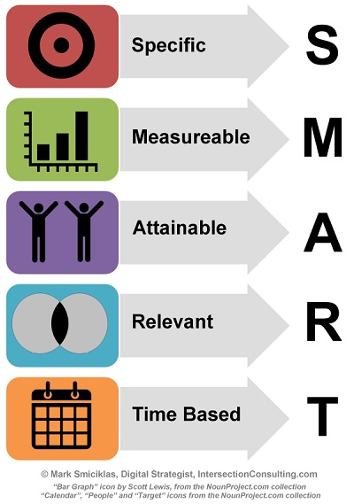
نعرف الأهداف بأنها:”الأغراض والغايات التي يراد تحقيقها في المستقبل”.
الشروط التي يجب مراعاتها عند وضع الأهداف منها:
  وضوح الهدف
1
  مشروعية الهدف
2
  واقعية الهدف
3
  قابلية قياس الهدف
4
  محدد بوقت
5

Slide 36
وضع الأهداف الذكية
قول ...
“لن تساعد الرياح أي قارب لا يعرف الى أين يتجه”

Slide 37

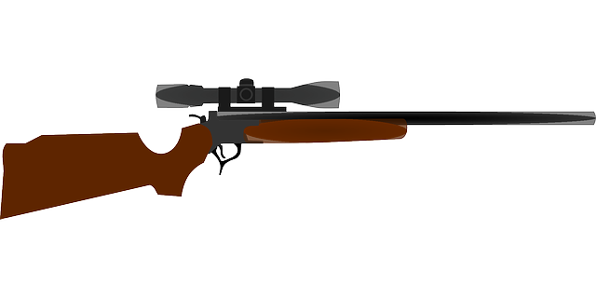
تمرين صياغة الاهداف
يجب ان نضع الهدف قبل أن نتحرك
تمرين تطبيقات عملية لنبدأ بوضع اهداف الذكية

Slide 38

صياغة الاهداف
أنا
صياغة الأهداف
النجاح

Slide 39


الخطوات الرئيسية للتخطيط للمستقبل
3
تتححديد الحاجات أختيار فكرة
الخطوة الثالثة تحديد ترتيب الاولويات

Slide 40
تحديد الأولويات هناك عدة طرق لتحديد الأولويات منها :
مربع الأهمية والعجلة: حدد من خلال التمعن بأنشطتك الخاصة ما هو مهم وعاجل، ما هو مهم وغير عاجل، ما هو عاجل وغير مهم، وما هو غير عاجل وغير مهم
مهم وغير عاجل | مهم وعاجل
غير مهم وغير عاجل | غير مهم عاجل
بإمكانك استخدام المربع التالي

Slide 41
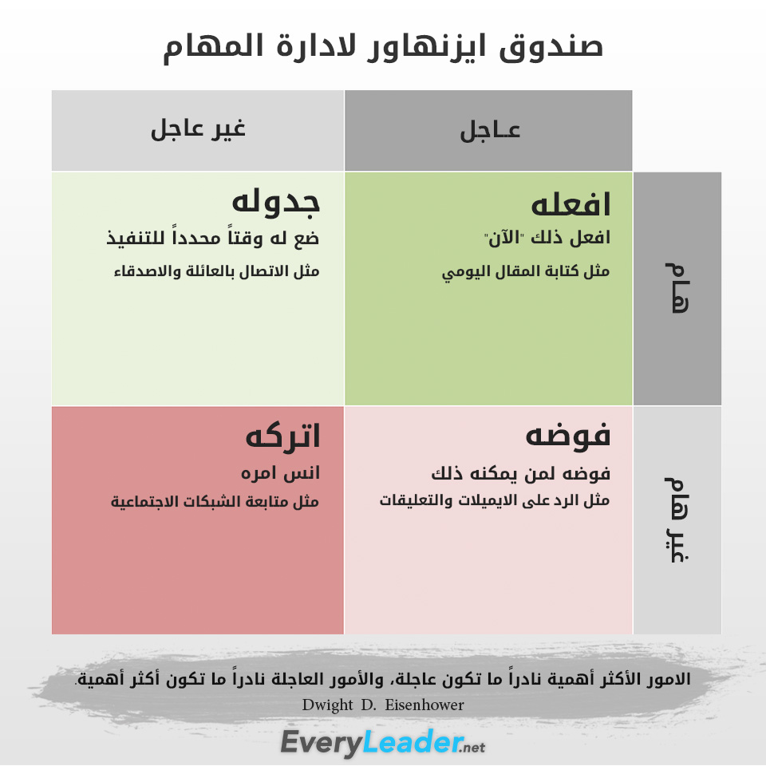

Slide 42
الخطوات الرئيسية للتخطيط للمستقبل
4
تتححديد الحاجات أختيار فكرة
الخطوة الرابعة تنظيم الوقت

Slide 43
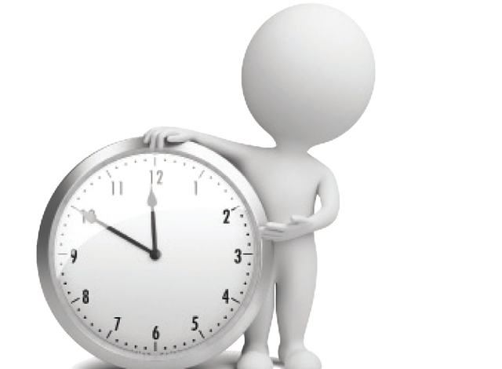
تنظيم الوقت
مفهوم يرتبط بالزمن، والأعمال التي يمكن إنجازها خلاله، وهو يُشكِّل مادّة الحياة الأصليّة، والمُتاحة للأفراد جميعهم.

Slide 44

تنظيم الوقت والتخطيط للمستقبل
أولاً / ماذا نعني بتنظيم الوقت
ثانيا/لماذا يضيع الناس أوقاتهم
منتدى نقاش

Slide 45

تمرين / تعرف على وقتك
حدد كيف تقضي ال 24 ساعة المتوفرة لديه خلال يومه، مخصصاً عدد ساعات أو دقائق معين لكل نشاط يقوم به.

Slide 46
النشاط | الوقت الذي اقضيه

Slide 47


تنظيم الوقت أساس التخطيط للمستقبل
إنجاز الاهداف
تحسين الانتاجية
الشعور بالتحسن المستمر
التطوير المستمر
التقليل من الضغوط النفسية
تقدير الذات

Slide 48

كيف نستغل الوقت بالشكل الأمثل
لا يوجد نظام واحد لاستغلال الوقت مناسب لجميع الأشخاص، أي أنه لا يوجد وصفة سحرية خاصة بالموضوع، فظروف الأشخاص والتزاماتهم وفئاتهم العمرية ومتطلبات كل فئة عمرية تختلف من شخص إلى آخر، ولكن هناك مجموعة من النصائح والارشادات بالإضافة إلى بعض الأدوات التي يمكن لكل شخص تعلم استخدامها وتطبيقها، مع الأخذ بعين الاعتبار خصوصية الظروف المحيطة.

Slide 49
ورشة عمل التخطيط للمستقبل 2023
مشروع الفرصة الثانية / صندوق الأمان لمستقبل الايتام

Slide 50


تمرين المشبك
التشبيك أساس التخطيط للمستقبل

Slide 51
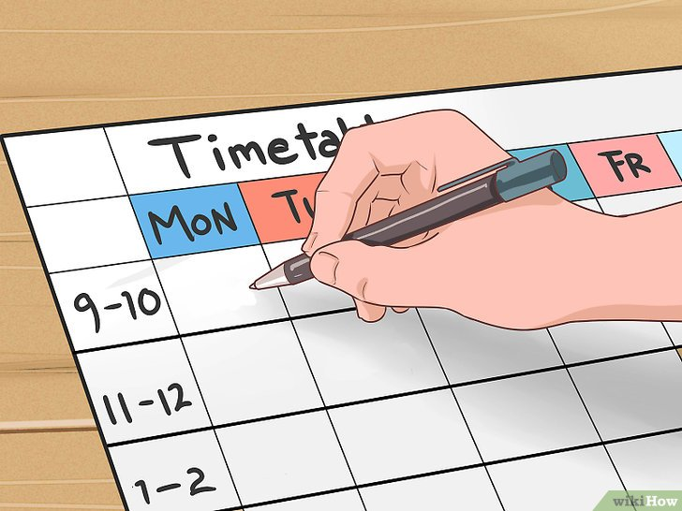
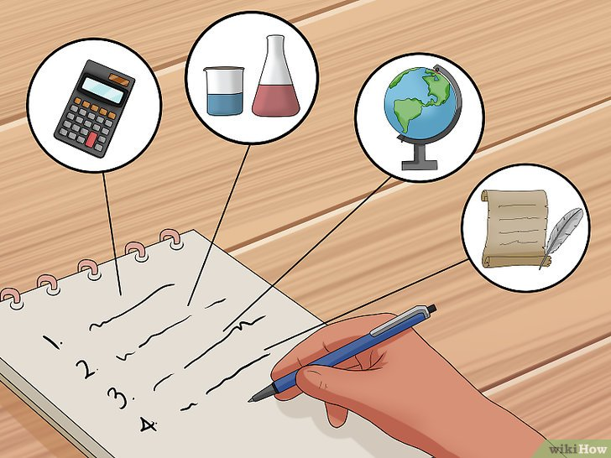
الخطوات الرئيسية للتخطيط للمستقبل
5
تتححديد الحاجات أختيار فكرة
الخطوة الخامسة بناء خطة مستقبلية تطبيقات عملية

Slide 52
أقوال
التخطيط … هو فن ارتكاب الاخطاء على الورق.
التخطيط … نشاط يساعدك لتصبح الشخص الذي تتمناه
إن قضاء سبع ساعات في التخطيط بأفكار و أهداف واضحة لهو أحسن و أفضل نتيجة من قضاء سبعة ايام دون توجيه أو هدف
كل ساعة تقضى في التخطيط الجيد توفر ثلاثة او اربع ساعات في التنفيذ
الرؤية من دون عمل ما هي الا حلم , والعمل من دون رؤية ما هو الا مضيعة للوقت , أما الرؤية مع العمل هي ما يمكنها أن تغير العالم.
عندما تلقي بأية فكرة جديدة في محيط العالم الشاسع فانك غالبا ما ستحصل على تموجات , وسر النجاح يكمن في أن تكون حركة تلك التموجات متوقعة.
لا يخطط الناس للفشل , ولكنهم يفشلون في التخطيط.

Slide 53


فوائد التخطيط للمستقبل
احذر من الأخطاء عند كتابة الخطة .
يسهم في وضع أهداف واضحة للعمل
وضع برامج زمنية محددة تتضح فيها مواعيد الانشطة
يحقق التناسق بين الأهداف المتعددة ويزيل التعارض
ترشيد النفقات الشخصية وأستغلال للموارد الذاتية
يساعد التخطيط على زيادة عمليات التنظيم في الحياة
يحسن الرقابة والمتابعة والتقييم لسير التقدم
الكشف عن المشكلات المستقبلية التي قد تعترض الشخص

Slide 54
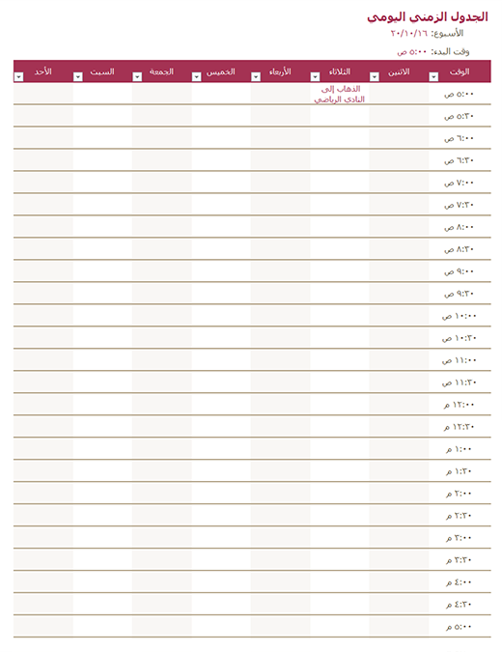

Slide 55

  كتابة خطة العمل يساعدنا في تحقيق أهدافنا الذكية بنسبة تصل الى .....

Slide 56

ما هي التحديات التي تواجهنا في التخطيط للمستقبل
منتدى نقاش

Slide 57


تمرين نصائح للشباب
أفعل لا تفعل أثناء كتابة الخطة المستقبلية

Slide 58






مراجعة للتدريب تتذكروا ....التوقعات

